Slide 1
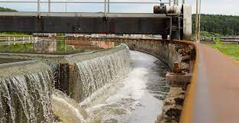
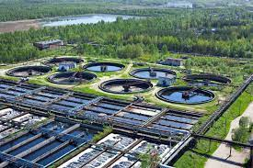
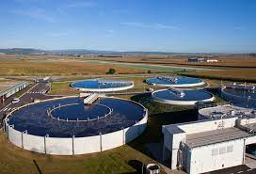
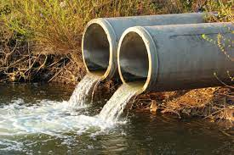
E H T P
Impacts des Eaux Usées

Slide 2
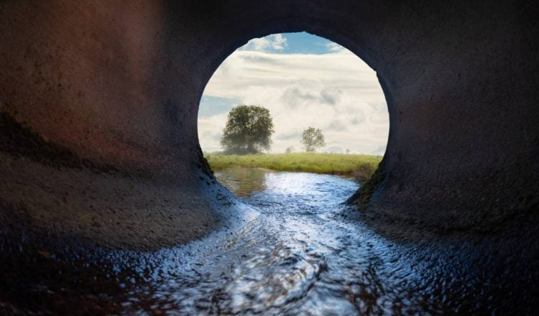
PLAN
Introduction
Généralités
  Substances des eaux usées
  Typologie des eaux usées
Les impacts des eaux usées
  Impacts sur les installations de traitement
  Impacts Économiques
  Impacts sur la santé
  Impacts sur l’environnement
  Impacts sur les milieux aquatiques
Comment réduire les impacts des eaux usées ?
Conclusion

Slide 3
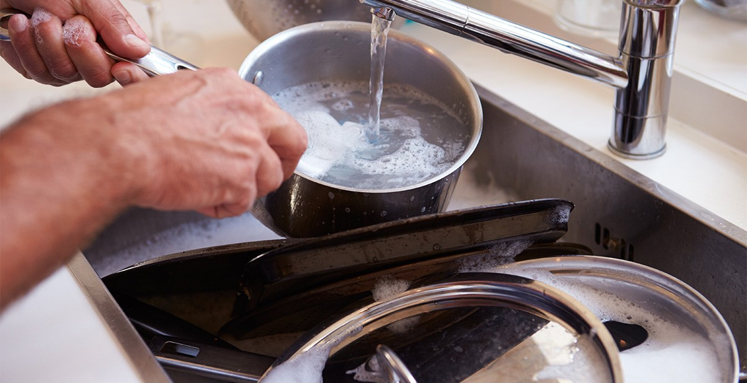
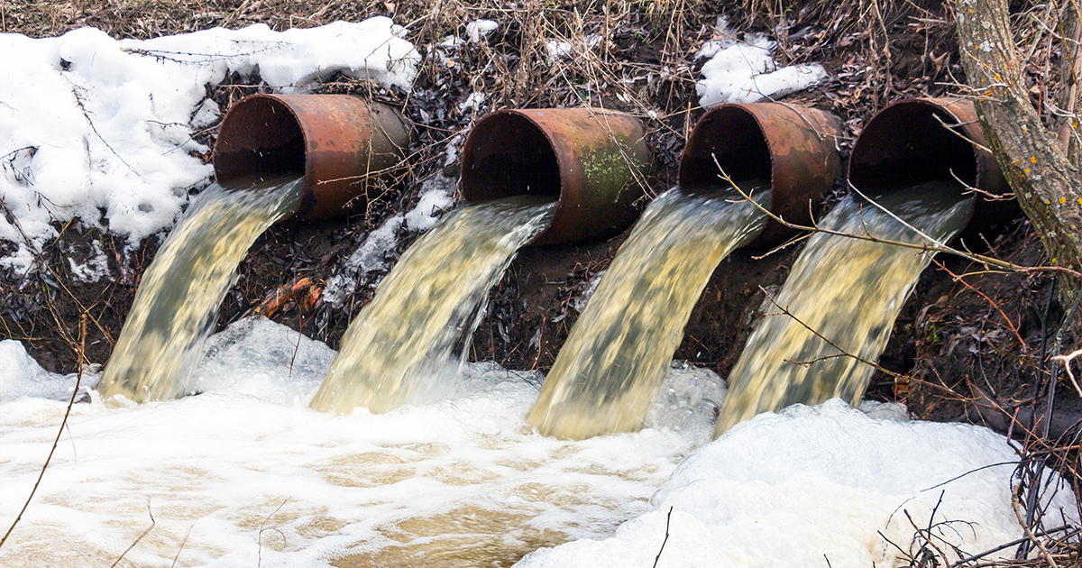
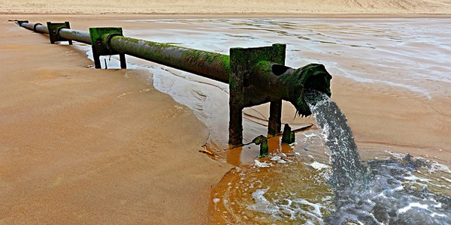

INTRODUCTION

Slide 4
Généralités sur les eaux usées
Principaux constituants de l'eau usée
Les matières solides
Les produits organiques solubles
Les microbes pathogènes

Slide 5
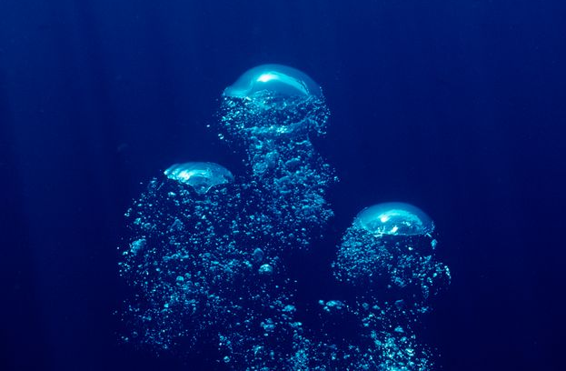
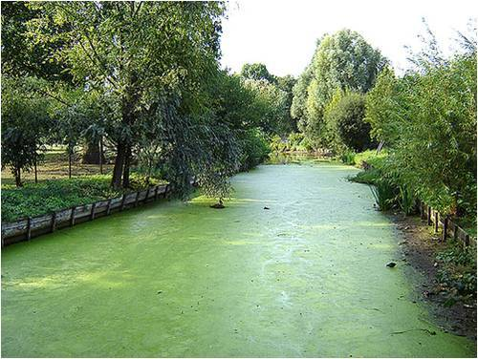
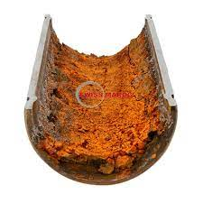
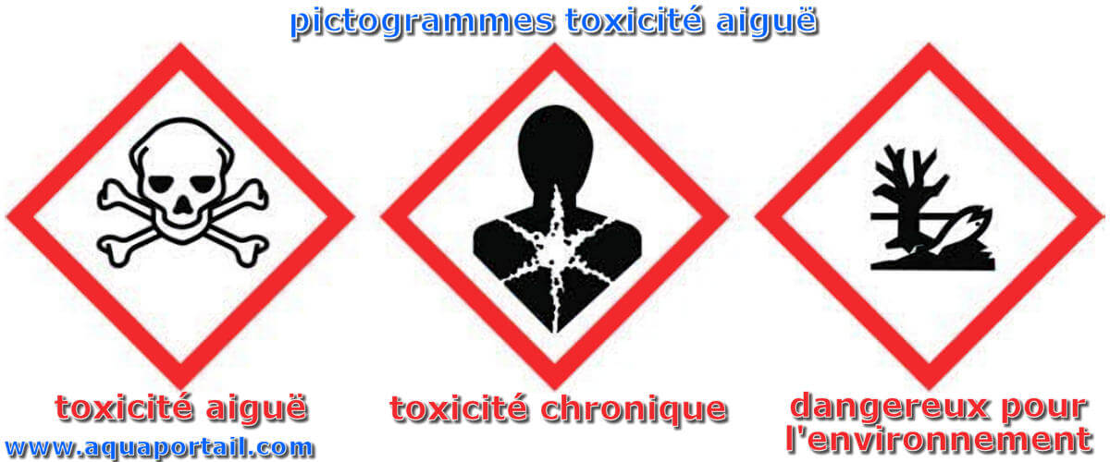
Substances des eaux usées
Les produits organiques solubles (désoxygénation des eaux)
D'autres substances toxiques (médicaments, pesticides, herbicides, dissolvants excessifs, peintures et autres produits chimiques ménagers)
Les concentrations élevées des nutriments N et P (eutrophisation des cours d’eau)
Les concentrations élevées en métaux lourds (toxicité)

Slide 6
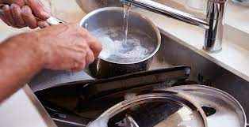
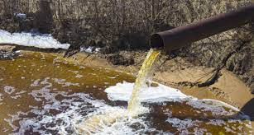
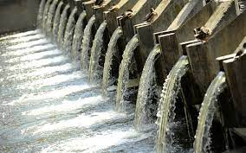
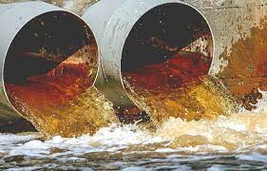
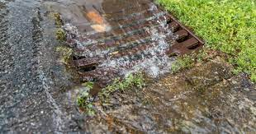
Typologie des eaux usées
Eaux ménagères
Eaux vannes
Eaux de service public
Eaux Usées Industrielles (Effluents Usés Industriels)
Eaux Pluviales

Slide 7
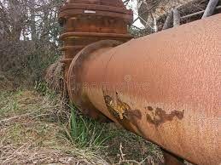
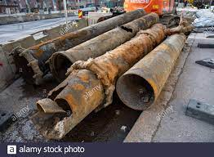
Les impacts des eaux usées sur les installations de traitement
Les substances des eaux usées peuvent corroder des conduites d'égout et affecter sérieusement les installations de traitement. Elles limitent également le potentiel de réutilisation de l'eau.

Slide 8
Les effets économiques des eaux usées
La mauvaise qualité de l’eau
Affecte
La productivité agricole
Les activités économiques consommatrices d’eau
L’exportation de certaines marchandises

Slide 9
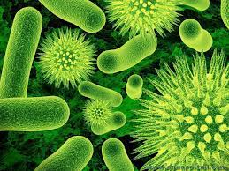
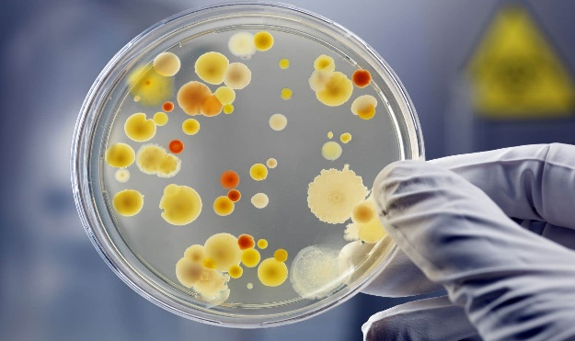
Les impacts des eaux usées sur la santé
Les eaux usées présentent un risque sanitaire direct de par la présence d’organismes pathogènes, comme des bactéries, de virus et de parasites. On compte, comme dangers sanitaires indirects pour l’homme, la consommation de poissons ou de mollusques rendus toxiques par la présence de bactéries, de métaux ou de composés organiques que l’on retrouve dans les eaux usées ou l’exposition, au cours d’activités récréatives, à des eaux ayant fait l'objet d’une contamination microbienne.
À l'échelle mondiale, le traitement des eaux usées constitue le premier enjeu de santé publique : plus de 4 000 enfants de moins de 5 ans meurent chaque jour de diarrhées liées à l’absence de traitement des eaux et au manque d’hygiène induit.

Slide 10
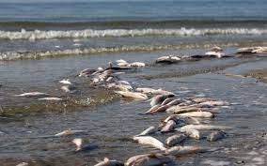

Les impacts sur l’environnement
Aux risques pour la santé humaine des rejets d’eaux usées domestiques s’ajoutent ceux pour l’environnement. Les charges en azote et en phosphore peuvent donner lieu à une eutrophisation provoquant des modifications radicales de la productivité et de la biodiversité, les rejets de contaminants peuvent présenter une toxicité aiguë ou chronique pour les organismes des eaux réceptrices et les charges élevées de matières consommant de l’oxygène peuvent abaisser la teneur en oxygène dissous à des concentrations qui menacent la survie des organismes.

Slide 11
Effets des eaux usées sur les milieux aquatiques
Traditionnellement, les impacts de la pollution des eaux usées ont été associés à la santé humaine , mais les effets néfastes de la pollution des eaux usées sur la vie marine et les impacts indirects qu'ils ont sur les personnes ne peuvent être désavantagés .​
Parmi les principes Effets des eaux usées sur les milieux aquatiques on peut citer :
Nutriments
Solides et autres contaminants
Agents pathogènes
Perturbateurs endocriniens

Slide 12
Comment réduire les impacts des eaux usées ?
Réaliser une épuration des eaux avant leur rejet direct
Réduire les risques de pollution accidentelle
Éviter les transferts aux milieux aquatiques
Encadrer ou interdire l’usage de substances dangereuses
Protéger les captages d’eau

Slide 13
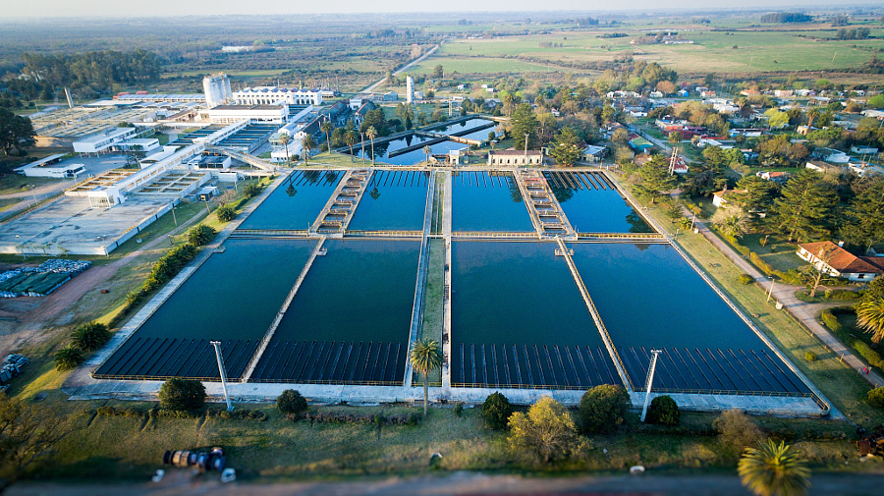
Réaliser une épuration des eaux avant leur rejet direct:

Slide 14
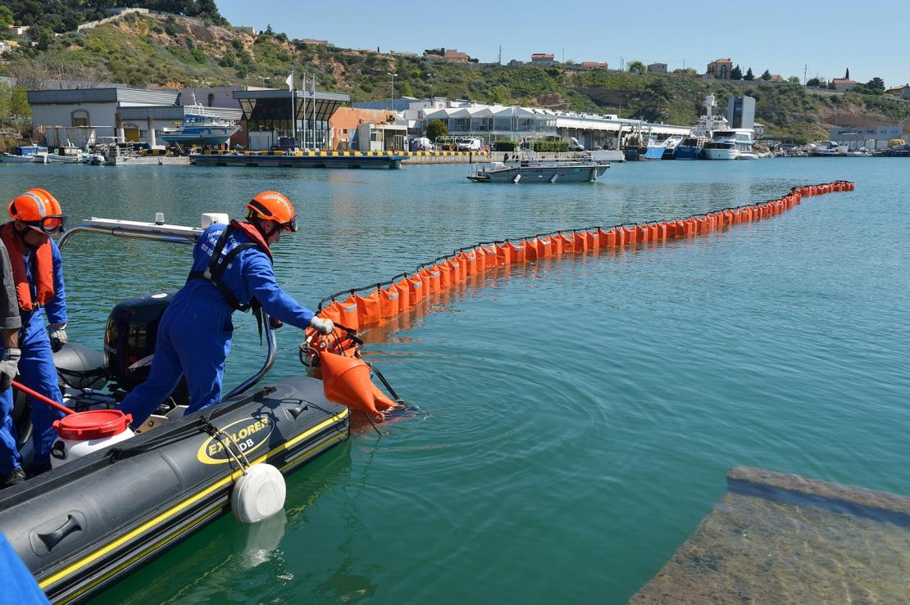
Réduire les risques de pollution accidentelle:

Slide 15
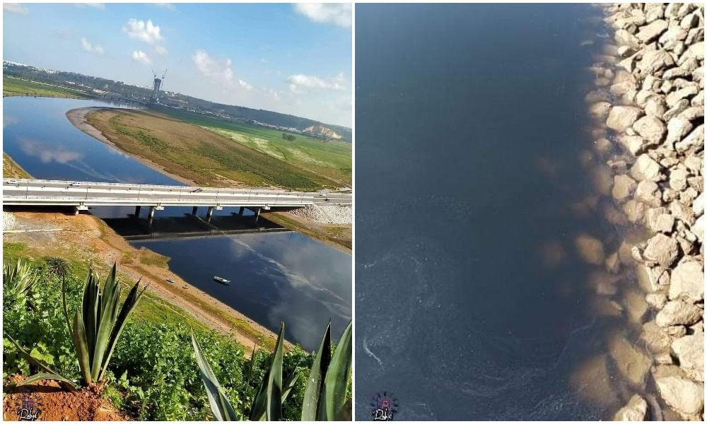
Éviter les transferts aux milieux aquatiques
Pollution des eaux de oued BOURGRAG

Slide 16
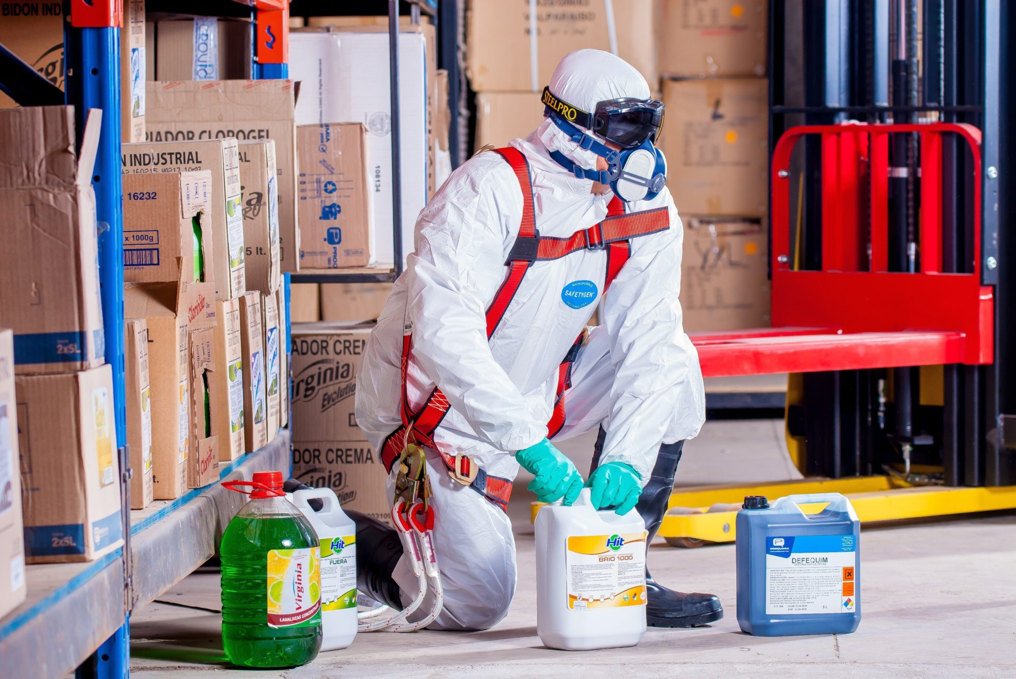
Encadrer ou interdire l’usage de substances dangereuses

Slide 17
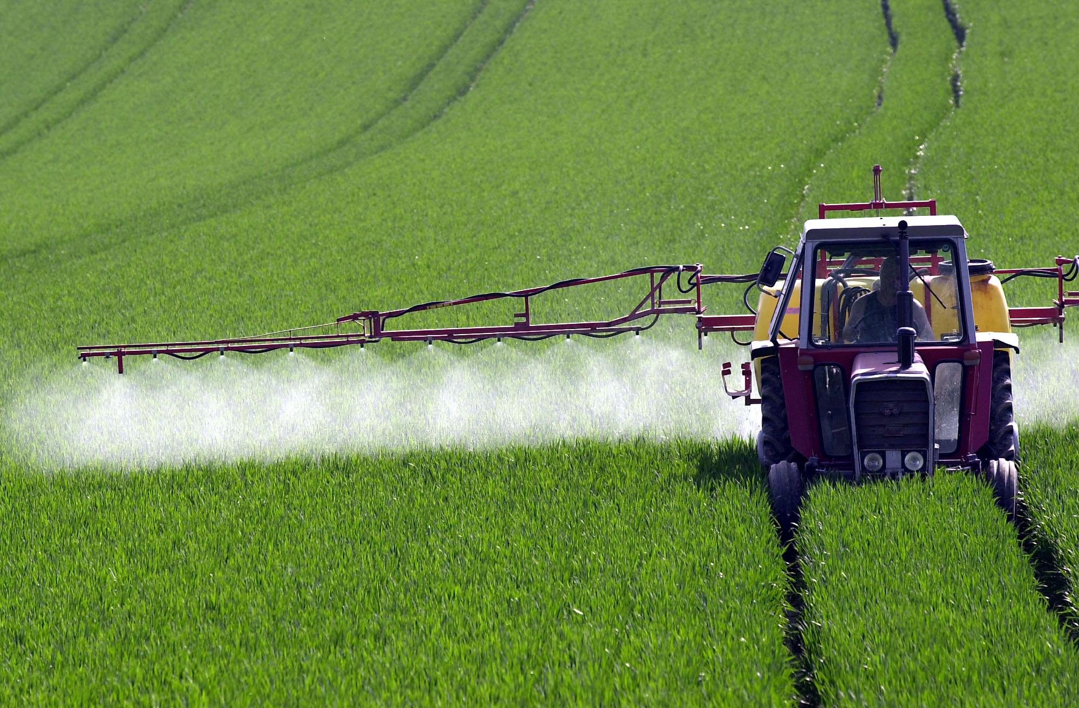
Réduire l’utilisation de produits phytosanitaires

Slide 18
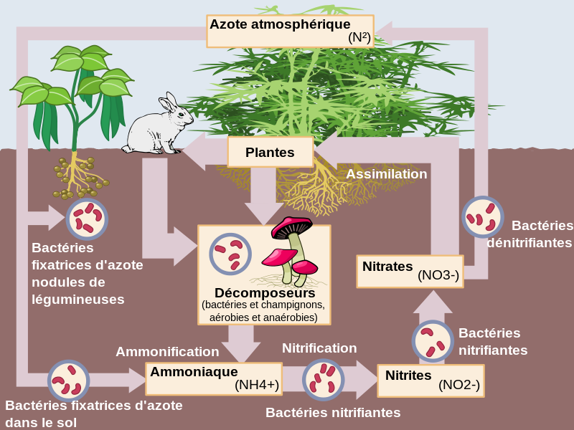
Réglementer la fertilisation des sols

Slide 19
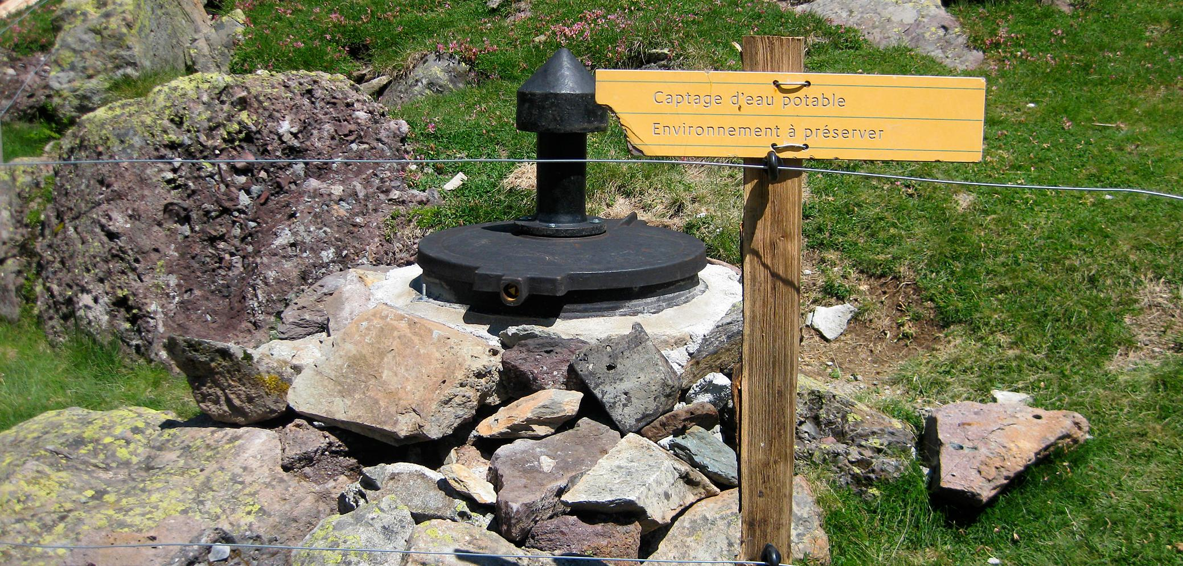
Protéger les captages d’eau

Slide 20
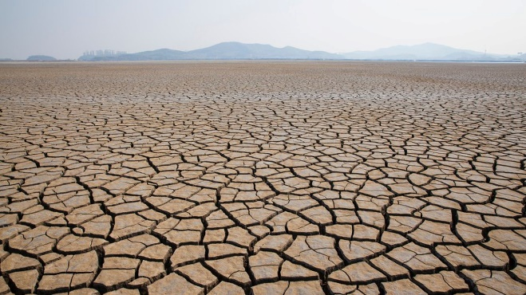
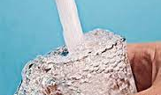
Conclusion
Dans un monde où la demande en eau douce est en augmentation, et où les ressources en eau limitées subissent de plus en plus des contraintes du fait de la surexploitation, de la pollution et des changements climatiques, il est tout simplement impensable de négliger les opportunités qu’offre l’amélioration de la gestion des eaux usées. D'où le recours à des techniques de réutilisation des eaux usées ainsi que les eaux non conventionnel (dessalement, récupération….)

